Slide 1
Educational Viedos
Salahaddin University
Department of Social Work
Weekly Seminars
Zaryan D. Kareem

Slide 2
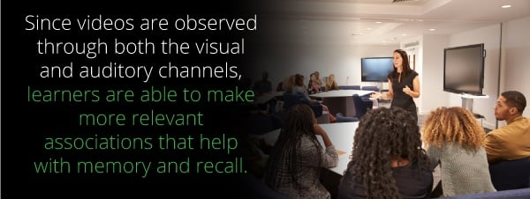

Slide 3
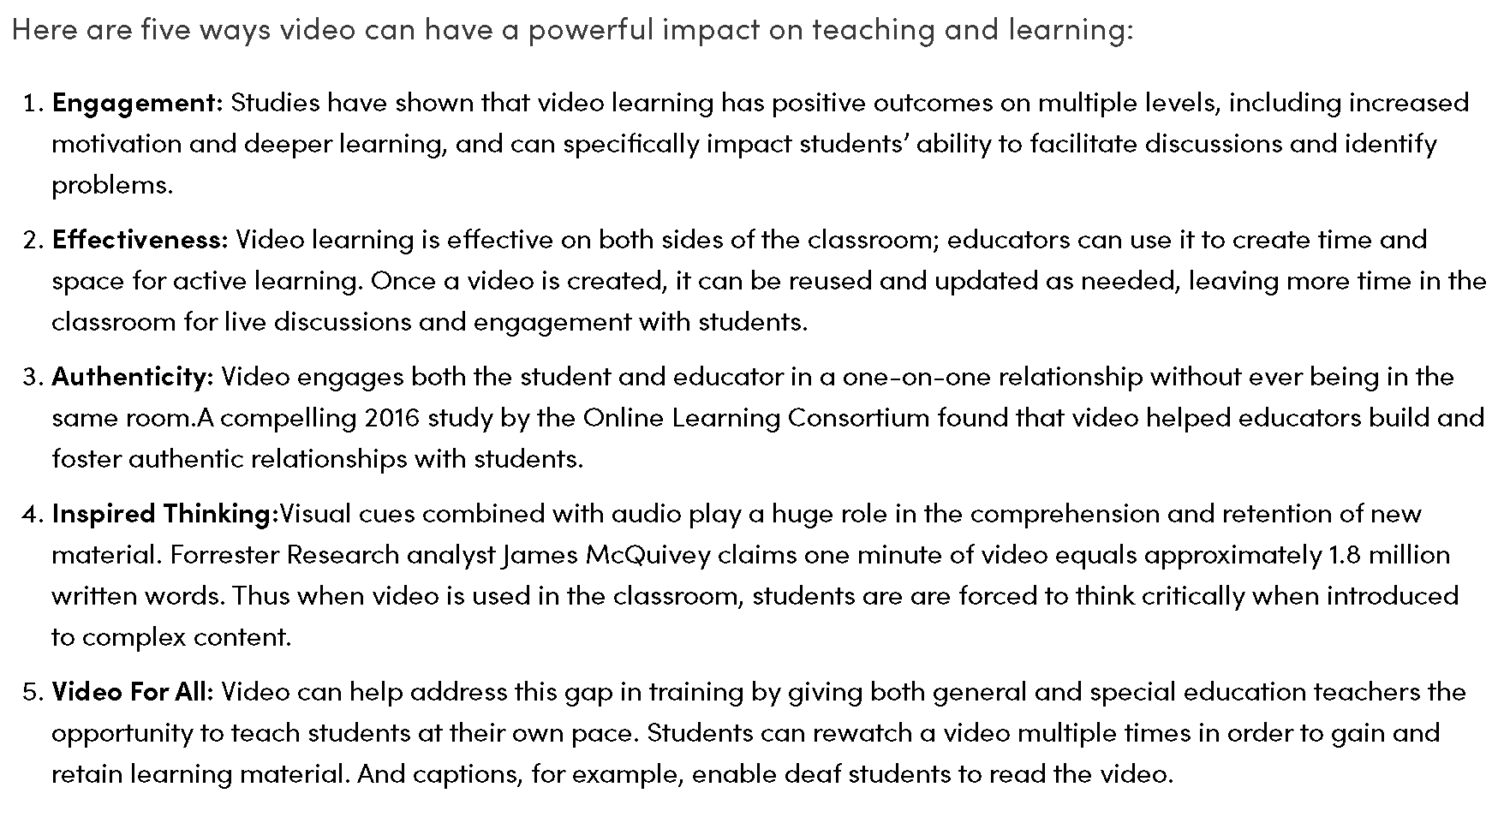

Slide 4
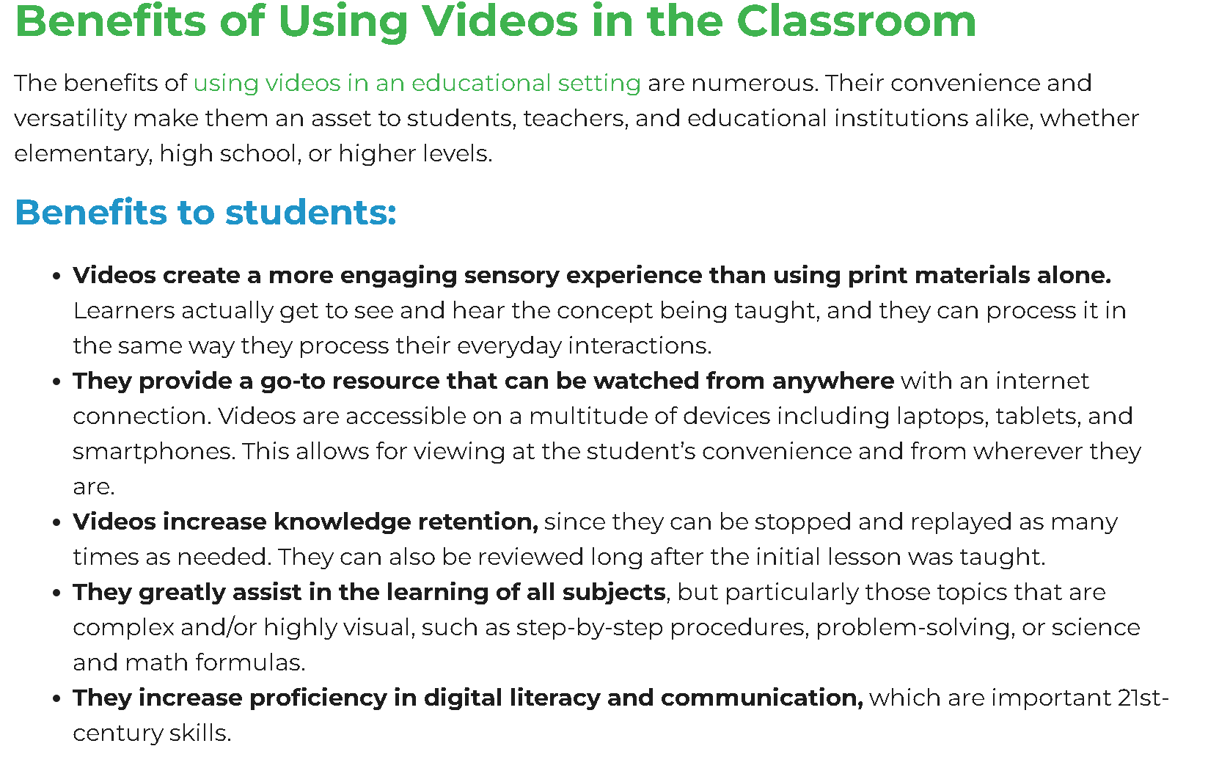

Slide 5
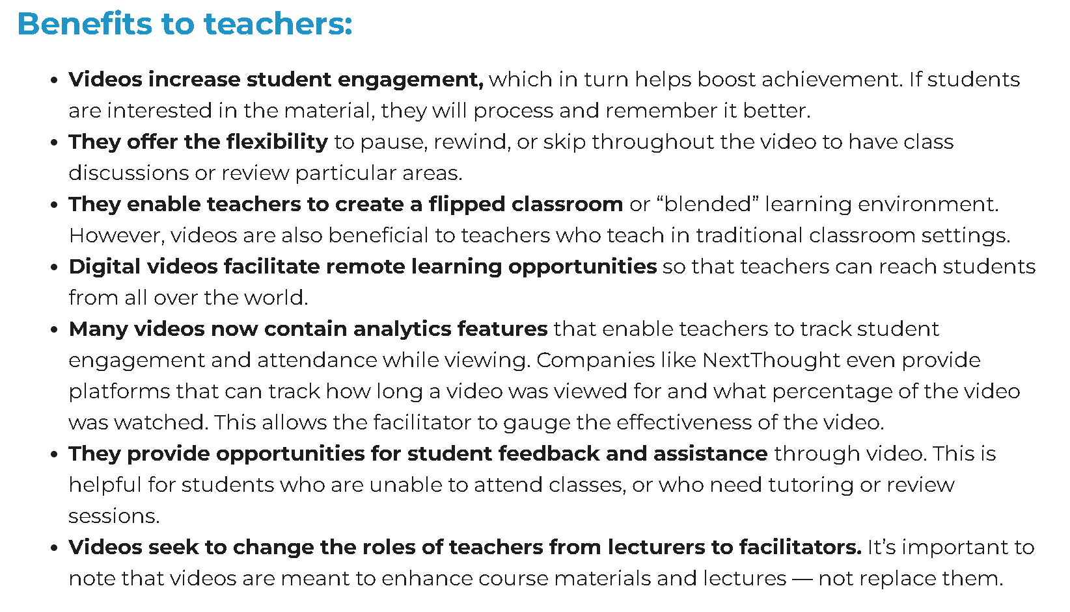

Slide 6
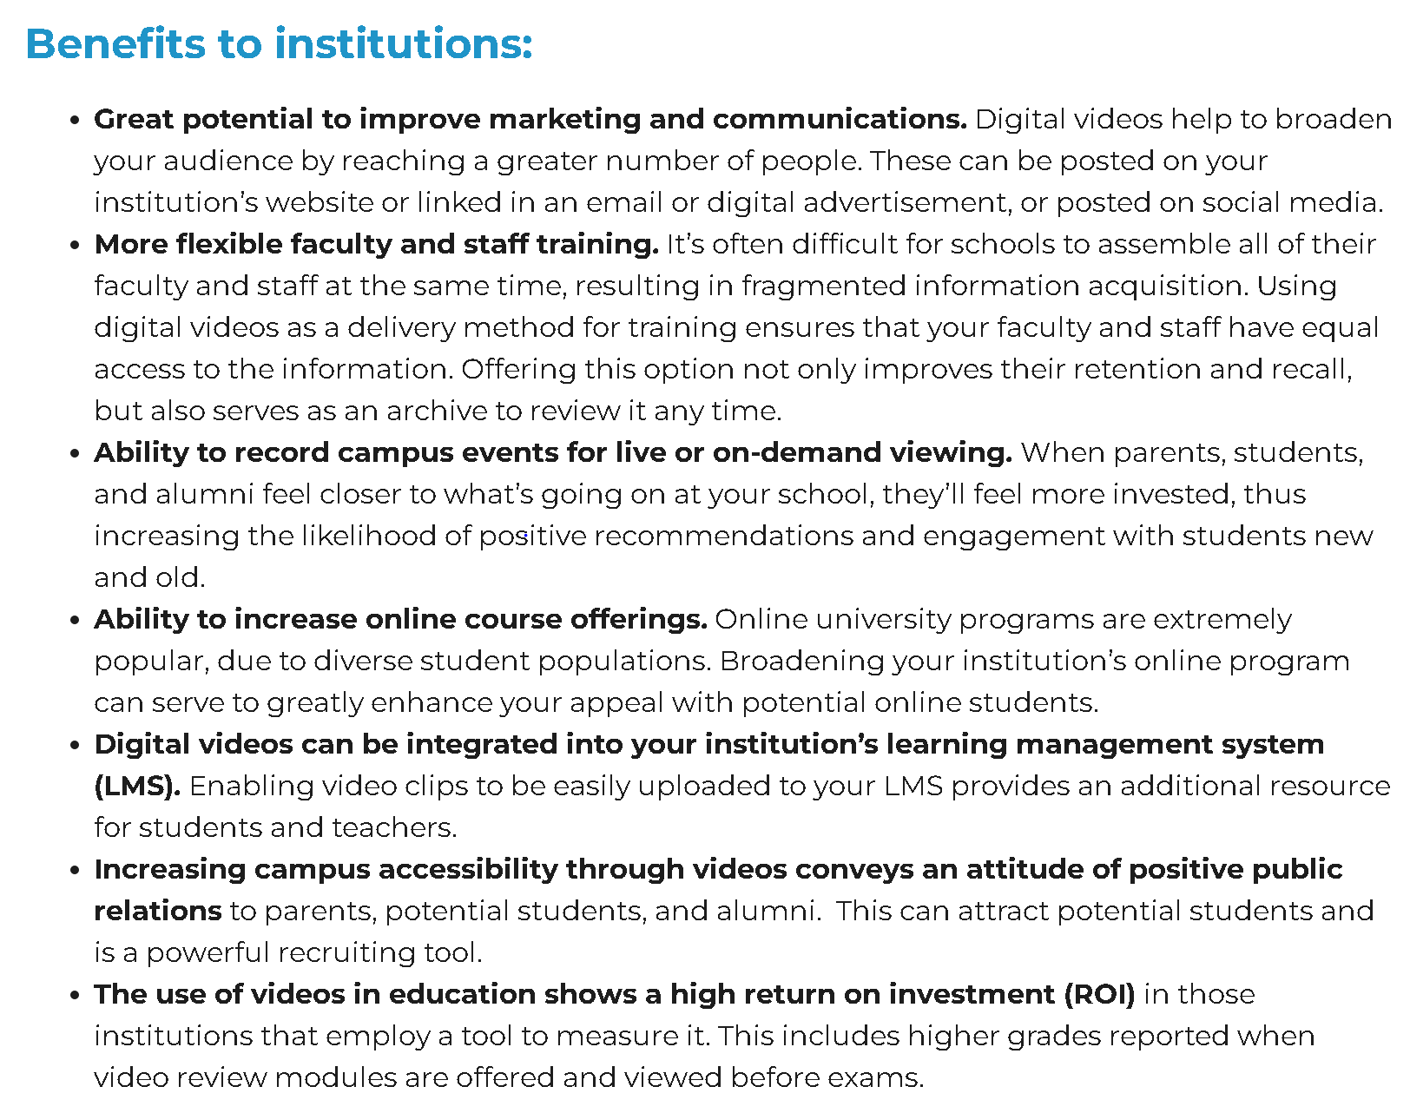

Slide 7
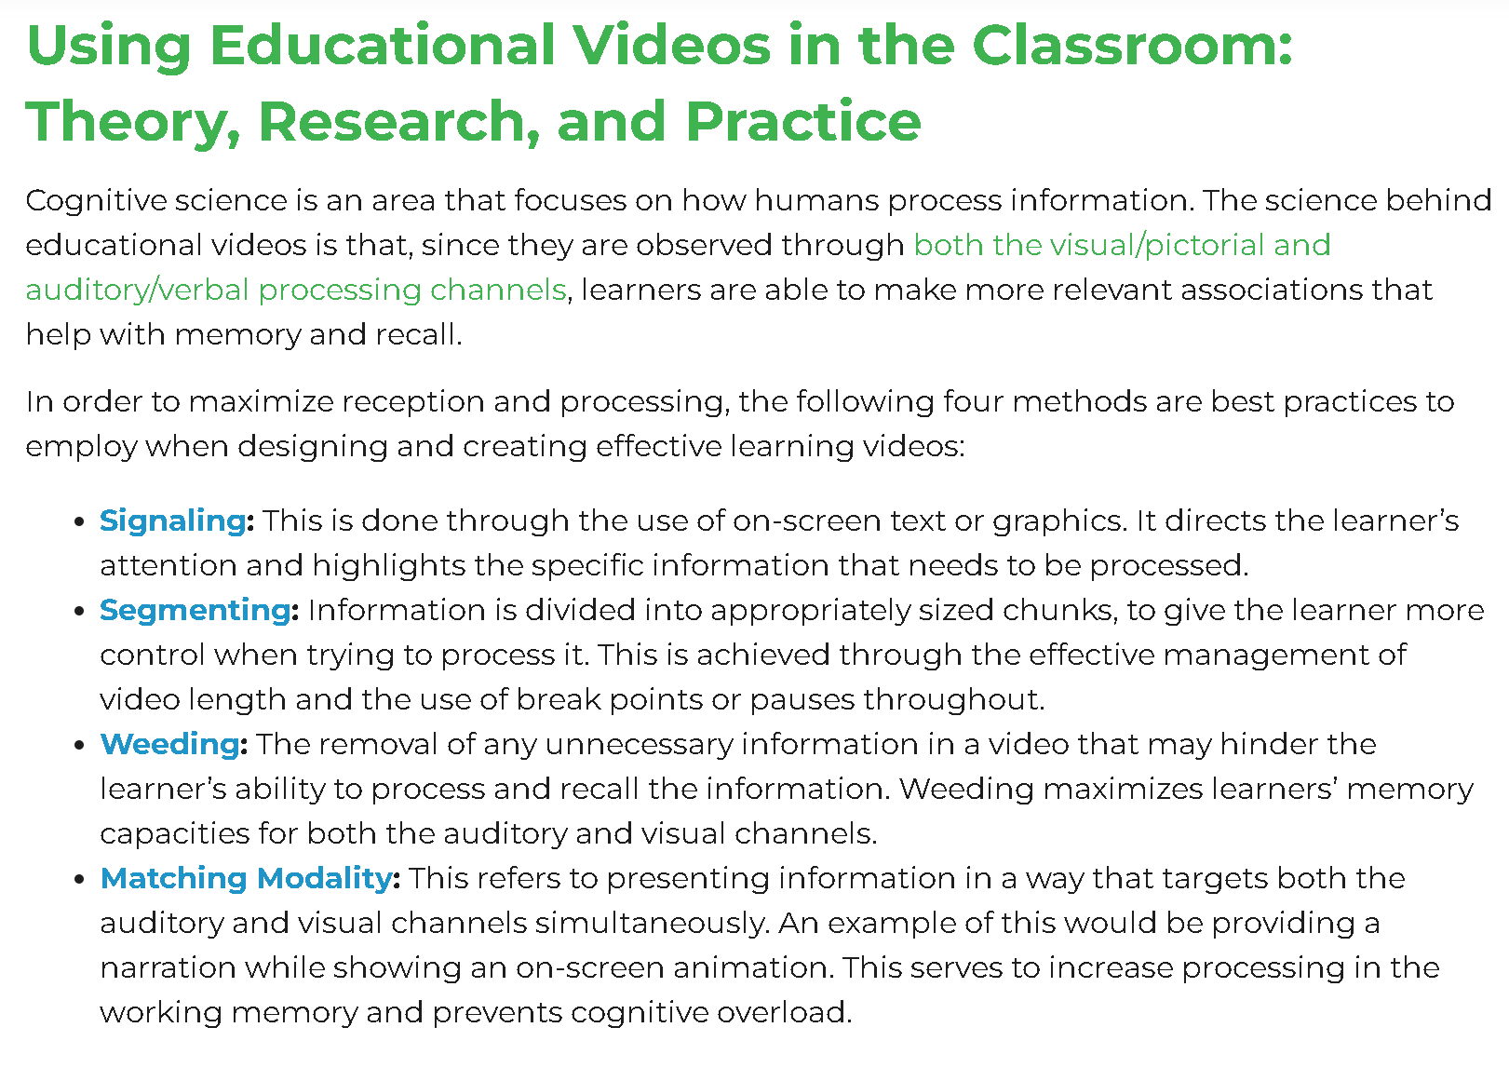

Slide 8
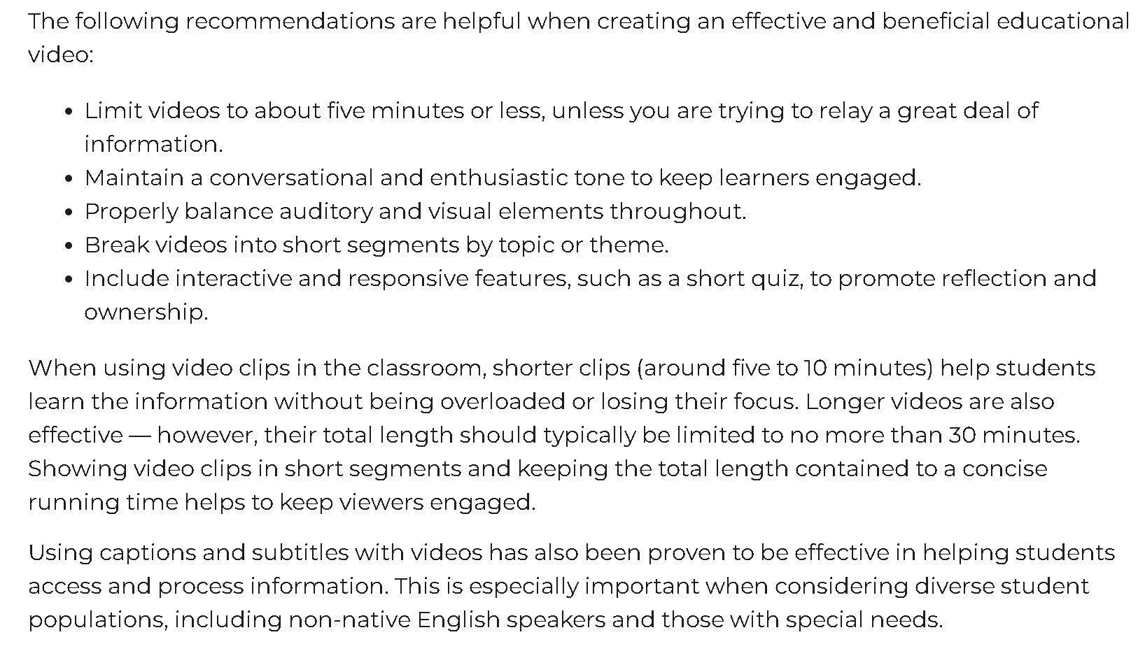

Slide 10
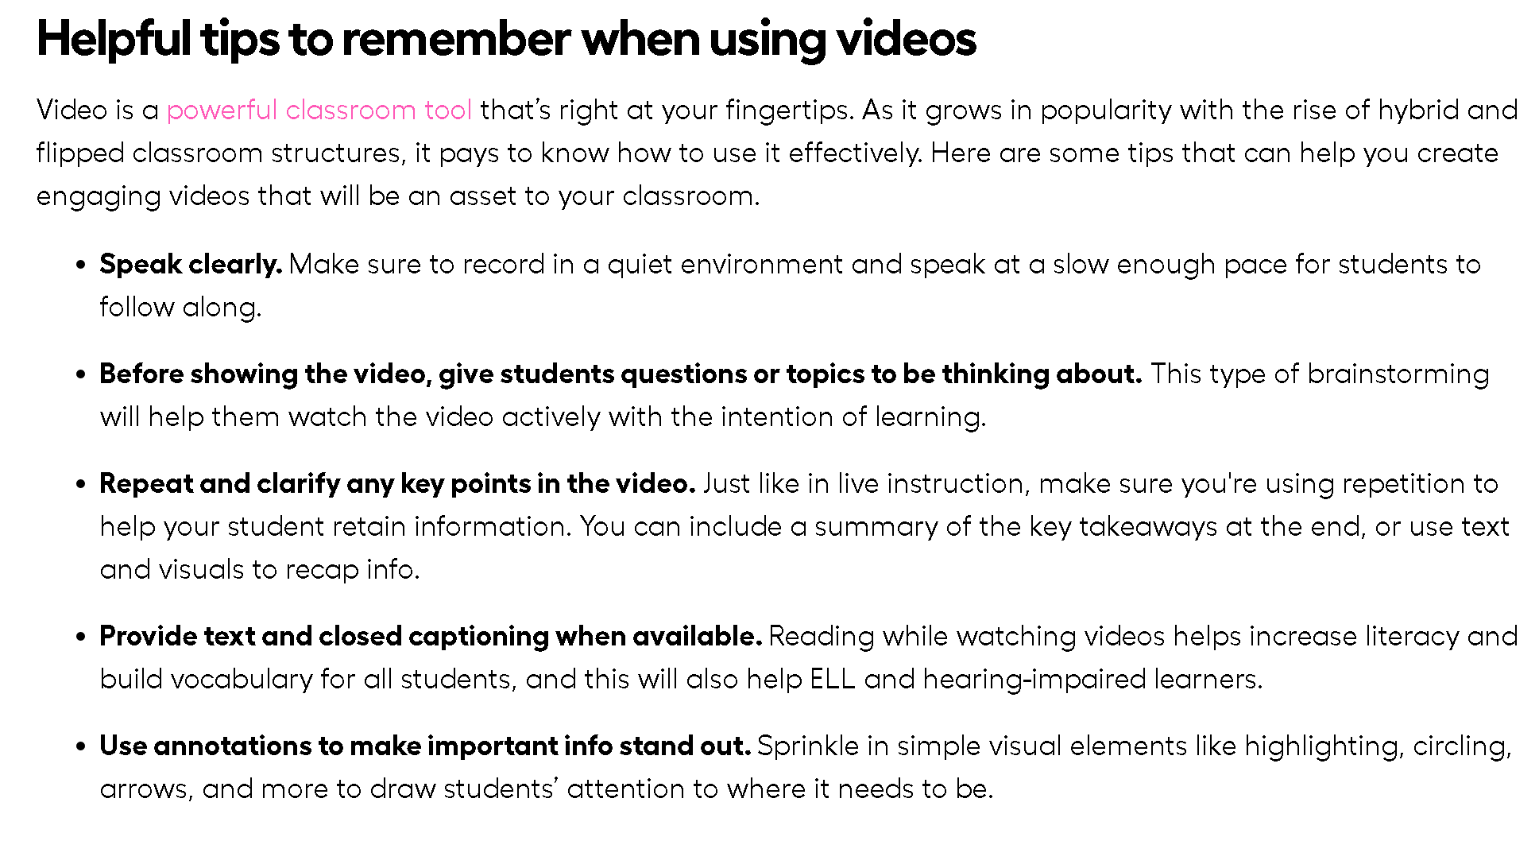

Slide 11
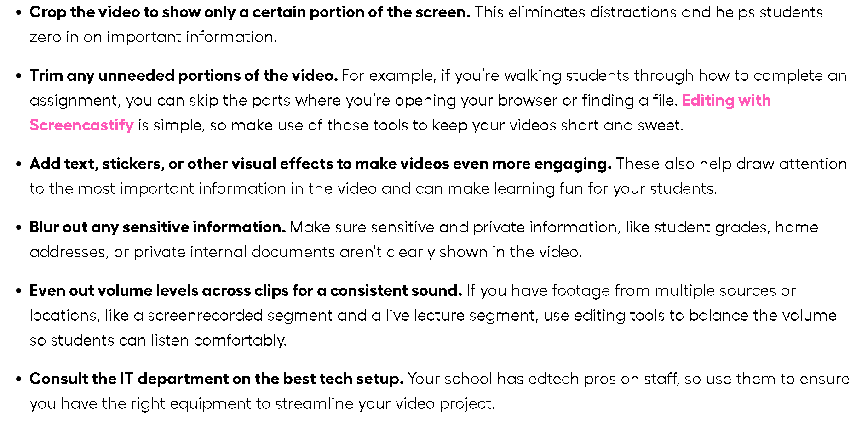

Slide 12
سەردانی گروپ بکەن بۆ بینینی بەڵگەفیلمەکان

Slide 13
بەربەستەکان
١- فێرخوازان کە ئەو ڤیدیۆیانەیان ئامادەدەکرد نەیاندەویست دەربکەون
٢- کوالێتی دەنگ
٣- نەبونی ئامێری پێویست، هەرچەندە مۆبایل خۆی ستۆدیۆیە
٤- دەرکەوتنی کڵاینەت، شاردنەوەی ڕوخسار، پاراستنی ئاکار و ئیسیکەکان
٥- نەماندەتوانی لایەنی خراپی شوێنەکان باس بکەین لە ڤیدیۆکان
٦- قەدەغەی ڤیدیۆ لە هەندێ شوێن وەک چاکسازی
٧- ئامادەنەبونی کارماندانی ئەو شوێنانە بۆ هاوکاری
٨- نەبونی ئەزمون

